Slide 1
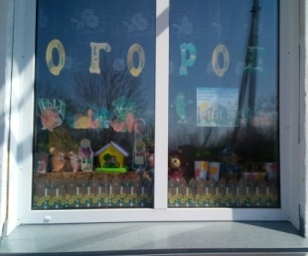
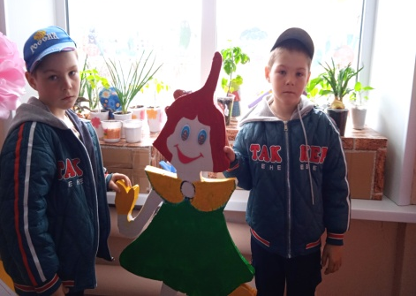
Муниципальное казённое общеобразовательное учреждение «Палецкий детский сад» с. Палецкое Баганский район Новосибирская область
«Огород на подоконнике»
Работу выполнил:
Николаенко Людмила Николаевна
2023 год.

Slide 2
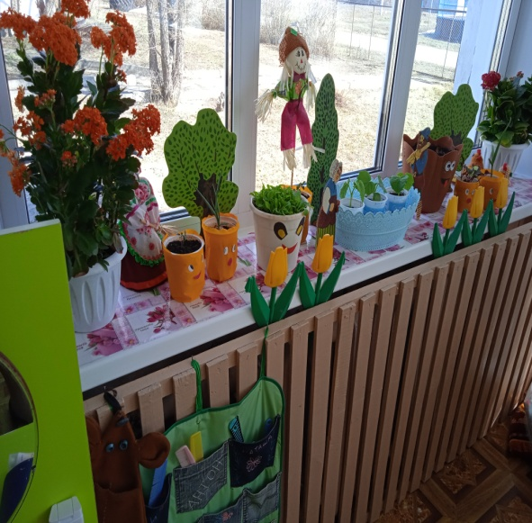
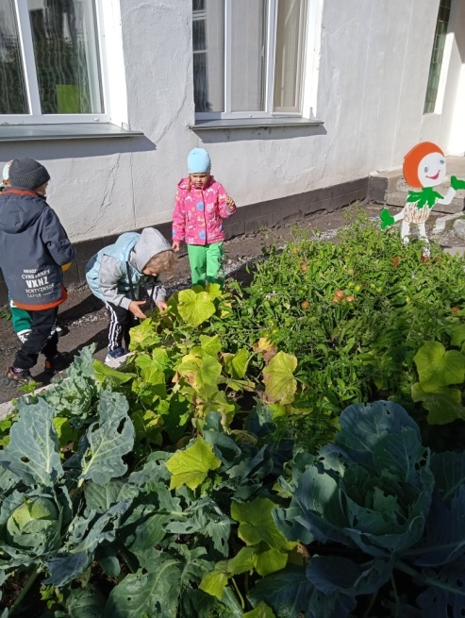
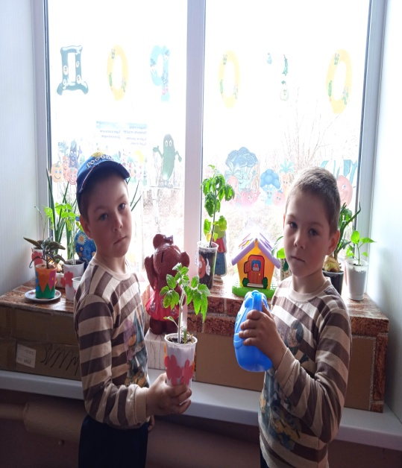
Огород наш, огород,
Всё на нём всегда растёт,
Если руки не ленивы,
Если мы трудолюбивы.
Проявить должны заботу,
Видно по труду работу.
И тогда наш огород
Расцветёт и оживёт

Slide 3
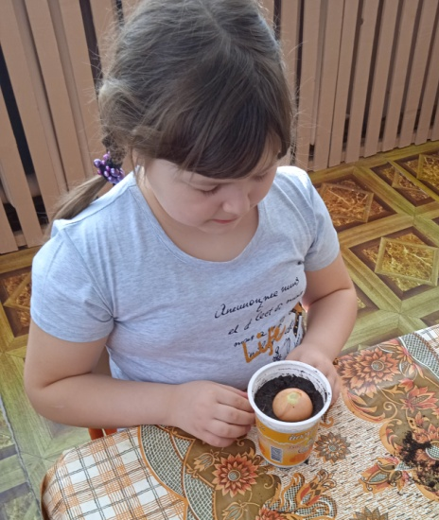
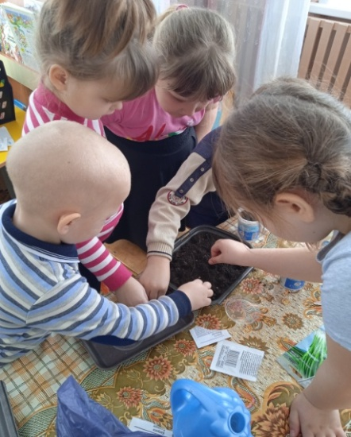
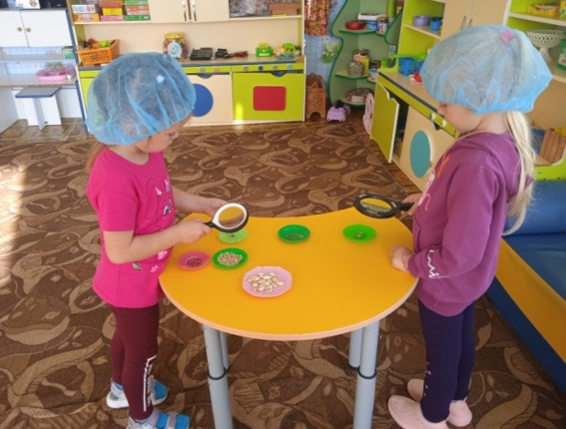
Рассматривание семян и их посадка

Slide 4
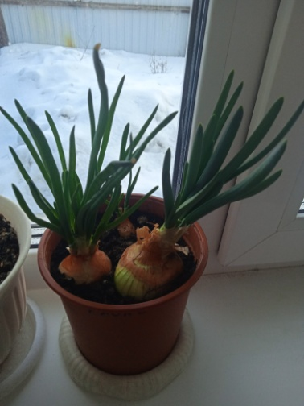
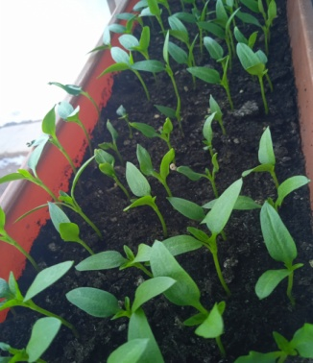
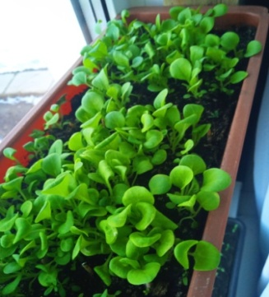
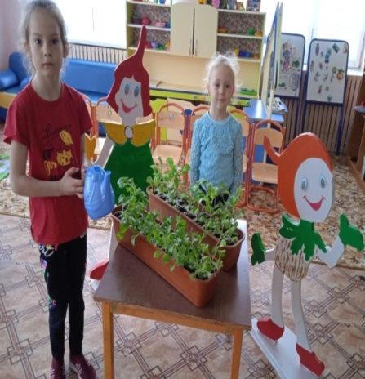
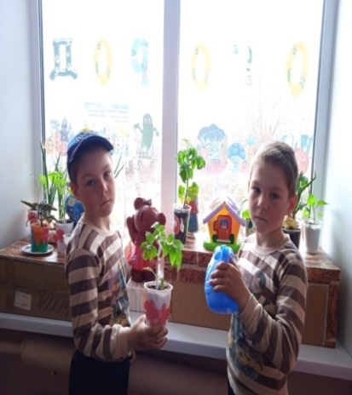
Всхожесть и уход за рассадой

Slide 5
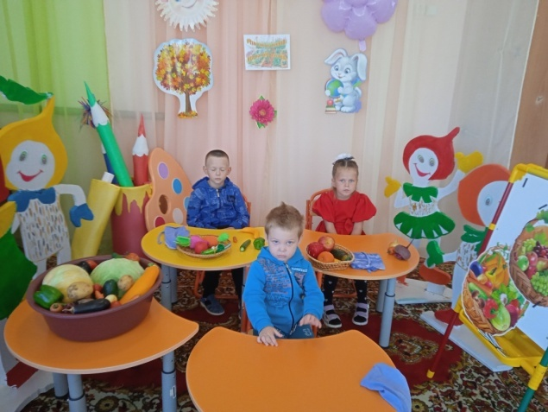
Беседа «Что такое огород, что на нём растёт»
Что такое огород? Овощей хоровод. Дыни сладкие, Помидоры гладкие. С клубникой грядки, Грабли и лопатки. Лейка с дождём. Улитка под листом.

Slide 6
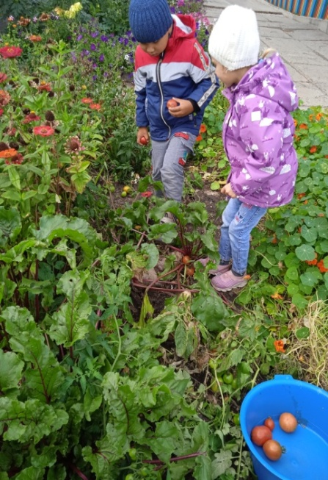
«Уборка урожая»

Slide 7
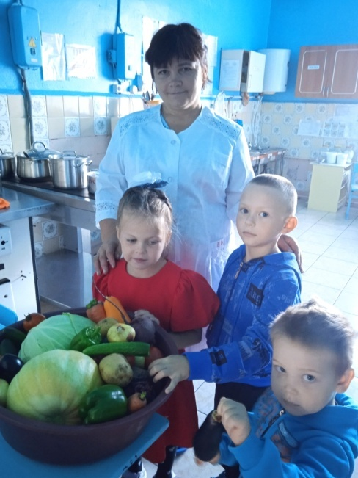
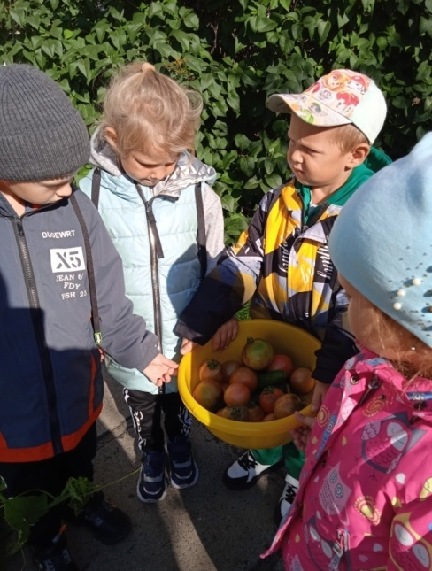
«Наш урожай»
Вырос славный урожай
В нашем огороде!
Ведь всё лето здесь трудились
Наши Эколята.
И картошка, и капуста
Выросли на грядке густо!
Вот морковка, вот лучок,
Вот тяжёлый кабачок

